Slide 1
開発説明書
LiQt Project

Slide 2
フロントエンド バックエンド

Slide 3
フロントエンド
フロントエンドとは
ブラウザ側(表示部分)で動くプログラムのこと
HTML
CSS
JavaScript
<html>
<body>
<h1>HELLO!!</h1>
</body>
</html>
body{
background-color:red;
color:white;
}
const h1 =document.getElementByTag(‘h1’)[0];
h1.style.color=“black”
データの表示部分だけ

Slide 4
バックエンド
バックエンドとは
サーバ側で動くプログラムのこと
PHP
SQL
<?php
echo ‘hello’;
?>
SELECT * FROM users;
INSERT INTO users(name)
VALUES(‘SHIMADA’)
認証やデータの保存など

Slide 5

フロントエンドとバックエンド
フロントエンドとバックエンドの流れ
フロントエンド
サーバ
クライアント
フロントエンド用コード
HTML,CSS,javascript
受け取ったコードを元に画面を生成

Slide 6
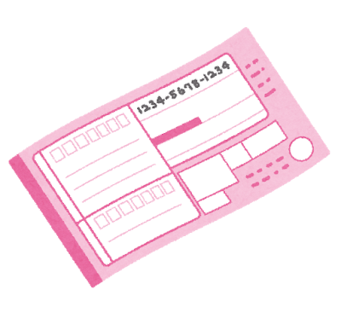
フロントエンドとバックエンド
フロントエンドとバックエンドの流れ
サーバ
東光町117-3
データベース
クライアント
東光町117-3
を保存
フォームの入力内容を送信
保存したよ！

Slide 7
開発手法

Slide 8

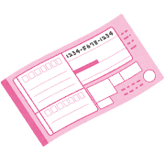
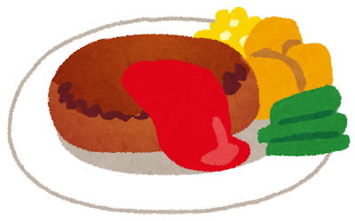

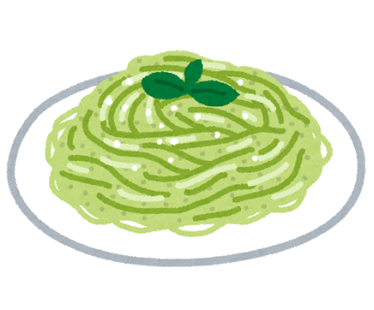
API方式
API=レストラン
フロントエンド(ホール)
バックエンドAPI(厨房)
商品名をチェック
正規の店員が出したものかチェック
ディアボラ風ハンバーグ×1
たらこソースシシリー風×1
店員の名前: SHIMADA
成功
失敗
商品
ウェイターに案内

Slide 9
API方式
フロントエンドからバックエンドAPI(PHP)に対しリクエスト
フロントエンド(login.html)
バックエンドAPI(api/login.php)
Mailアドレスとパスワードが合っているか検証
成功の場合Sessionに追加
CSRFトークンを検証
{
“mail” : ”simada”,
“password” : ”simadaaa”,
“csrf_token”: “token…”
}
成功
失敗
成功！
or
失敗！
{
“success”: true
}
{
“success”: false
}

Slide 10
PHPの復習 Session

Slide 11
PHPの復習 Session
Sessionとは
クライアントの情報をサーバが保持しておく領域
サーバ
SHIMADA
あいつのユーザ名はSHIMADA
あいつの身長は
170cm以下

Slide 12

なぜSessionを使うのか
ログインが一度で済む
セッションに保存しない場合
ページごとにアカウント名とパスワードを認証する必要がある
ログイン.php
->成功
ダッシュボード.php
ほんとにログインしてんのか?
サーバ
SHIMADA

Slide 13
なぜSessionを使うのか
ログインが一度で済む
サーバ
SHIMADAの内容を表示すればいい
ログイン.php
->成功
ダッシュボード.php
こいつは
SHIMADA
SHIMADA
サーバがクライアントのことを覚えててくれる

Slide 14

なぜSessionを使うのか
クライアントで保持していると改ざんし放題
サーバ
SHIMADA
ユーザ名はSHIMADA
身長は170cm以下
OTONARI
ユーザ名はSHIMADA
身長は10cm以下
SHIMADAって 身長10cm以下なのプププ

Slide 15
なぜSessionを使うのか
クライアントで保持していると改ざんし放題
SHIMADA
ユーザ名はSHIMADA
身長は170cm以下
サーバ
OTONARI
ユーザ名はOTONARI
身長は170cm以上
サーバーサイドの改竄は不可能

Slide 16
PHPの復習 CSRFトークン

Slide 17
CSRFトークンとは
CSRF(Cross Site Request Forgeries)トークン
正規のフォームから送られているかを検証する
パスワード変えたい!
youtube.com
怪しいサイト.com
動画無料視聴フォーム
SHIMADA
youtubeのセッション
pxxxhubのセッション

Slide 18
CSRFトークン使い方
フォームにバックエンドで生成されたトークンを フォームに埋め込む
SHIMADA
サーバ
ユーザ名SHIMADA
csrf_token
Abcdedfhij…
csrf_token
Abcdedfhij…
怪しくないフォーム
ユーザ名:
パスワード:

Slide 19
CSRFトークン使い方
検証
SHIMADA
サーバ
ユーザ名SHIMADA
csrf_token
Abcdedfhij…
怪しくないフォーム
ユーザ名:
パスワード:
csrf_token: abcdefghij…
csrfトークンが一致したということは正規のフォームから入れられたもの

Slide 20
使用ライブラリの説明

Slide 21
注意事項
ライブラリを使用するためにComposerのautoload.phpを読み込んでください。
require_once __DIR__ . ‘/path/to/autoload.php’;
＊環境はすべて整えてあります。

Slide 22
Session
lib\Session: セッションを自動で管理する独自ライブラリ
$s = new Session(); // Sessionのインスタンス生成
＊リメンバートークンを自動で検証します
$s->getCurrentUserId(); // ログイン中のIDを取得(数値/null)
$s->isLoggedIn(); // 現在ログイン中か判定(true/false)
$s->tryLogin(‘メールアドレス’,’パスワード’,リメンバートークンを使用するか);
// ログインを試みる(true/false)
＊リメンバートークン: セッションが切れてもログイン状態を維持する。
＊ログインに成功した場合true/失敗した場合falseを返します。

Slide 23
CSRFToken
lib\CSRFToken: トークンを生成/検証する独自ライブラリ
$csrfToken = new CSRFToken();
$csrfToken->getToken(); // トークンを取得=フォームに埋め込む
$csrfToken->isValid(トークン); // トークンを検証=バックエンドで検証
フロントエンド
バックエンド
<?php $csrfToken = new lib\CSRFToken(); ?>
<form>
<input
type=“hidden”
value=“<?= $csrfToken->getToken() ?>”
name=“csrf_token”
/>
<input type=“mail” name=“mail” />
<input type=“submit” />
</form>
<?php
$csrfToken = new lib\CSRFToken();
$csrf_token = $_POST['csrf_token'];
$mail = $_POST['mail'];
if($csrfToken->isValid($csrf_token))
echo '問題なし';
else
echo '不正なリクエスト';
?>

Slide 24
Phinx
Phinx: データベースのマイグレーションを行うライブラリ
データベースのスキーマをバージョン管理するためのツールで、 データベースの変更をコードで管理できます。
これにより、開発チーム全体でデータベースの変更を共有しやすくなります。
マイグレーションファイルは、データベースの変更を定義するPHPクラスで構成されます。
seedsによって初期データ、テストデータを投入することもできます。
最新のデータベースにする。 : vendor/bin/phinx migrate
前に戻す。 : vendor/bin/phinx rollback
マイグレーションを作成する。 : vendor/bin/phinx create マイグレーション名
Seedを作成する。 : vendor/bin/phinx seed:create シード名
Seedを適用する。 : vendor/bin/phinx seed:run

Slide 25
Eloquent
データベースをモデルとして扱うlaravelのライブラリ
Modelを継承してモデルを作成する。=Laravelを使っていれば自動で作ってくれる。
プレースホルダを自動で入れてくれる。
直感的な操作ができる。
ＤBに依存しないコードを書ける。
SQL
ORM
SELECT id, user_id, password FROM users;
SELECT id, user_id FROM users
WHERE user_id = ‘otonari’;
UPDATE users SET user_id = 'otonari’
WHERE id = 1;
INSERT INTO users (id, user_id) VALUES ( 1, 'otonari' );
models\User::all(['id', 'user_id','password’]);
models\User::query()
->where('user_id', 'otonari')
->get([‘id’, ‘user_id’]); // 1件だけの場合はfirst
models\User::query()
->where('id', 1)
->update(['user_id' => 'otonari’]);
models\User::create([
'id' => 1, 'user_id' => 'otonari’,
]);

